Slide 1
Semester Raspberry Projekt
Von David Thaller, Mona Angerer, Julian Jaklitsch

Slide 2
GLIEDERUNG
Unser Team
Projektbeginn
Hardware
Software
Gesicht/Augen Erkennung
Chart JS
Roadmap

Slide 3
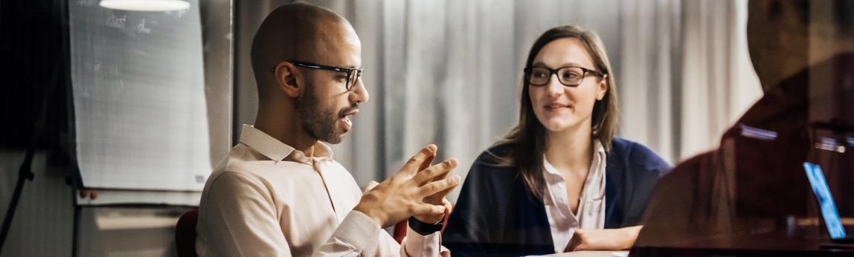
Unser Team
Projektleiter: Julian Jaklitsch
Hardwarebeauftragte: Mona Angerer
Protokollautor: David Thaller

Slide 4
Projektbeginn
Recherche über den Raspberry und die Hardware
Einteilung der Meilensteine
Erste Versuche

Slide 5
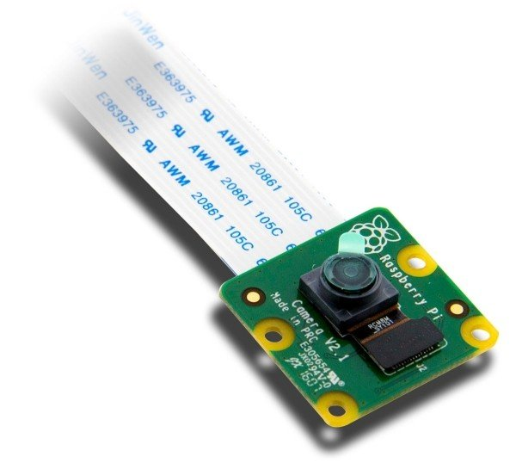
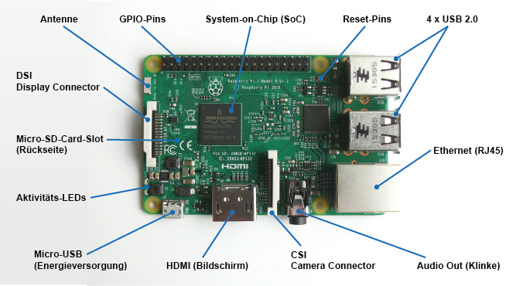
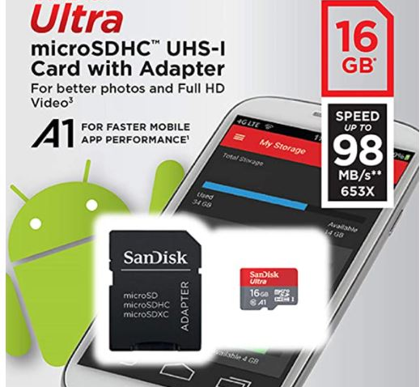
Hardware
Raspberry Cam
SD karte
Raspberry

Slide 6
Software
Python | Open-Cv | Node JS
Programmiersprache | Programmbibliothek mit Algorithmen | Open-Source-JavaScript-Laufzeitumgebung
knappen Programmierstil | Bildverarbeitung | Webserver betrieben

Slide 7
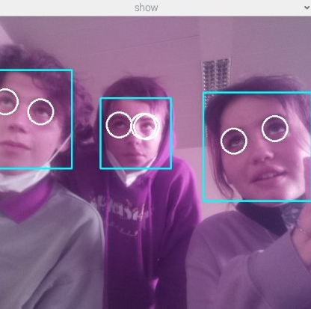
Gesicht/Augen Erkennung
mit Python und einem Python code der ein Gesicht und Augen erkennt
Und mit Hilfe der Cascade Classifier – OpenCV Files, die man installieren musste

Slide 8
Chart JS
kostenlose Open-Source-JavaScript-Bibliothek für die Datenvisualisierung
unterstützt 8 Diagrammtypen: Balken, Linie, Fläche, Kreis, Blase, Radar, Polar und Streuung.

Slide 9
Roadmap
PHASE 01
PHASE 03
Kamera wurde aktiviert und getestet
PHASE 02
PHASE 04
PHASE 05
Iriserkennung funktioniert
Mit Chart JS und Node JS arbeiten und implementieren
Einarbeiten in das Thema Raspberry und Raspberry Cam
Python installiert & Pluginsliste (OpenCV)

Slide 10
Kontakt
E-mail David.thaller123@gmail.com
E-Mail j.Jaklitsch@aon.at
E-Mail
angerermona@gmail.com

